Slide 1
Réalisation d’une étude de santé publique
Réalisé par: ACHAT Hayat

Slide 2
Chiffres clés
743.8 M de P s_nourris
10.47%
734.3 M de P s_nourris
751.1 M de P s_nourris.
2014
2016
2013
2015
2018
735.2 M de P s_nourris
740 M de P s_nourris
Source : FAO
Notes:
voici quelques chifres clés representant les données de la sous faim dans le monde

Slide 3
Chiffres clés
2019
25 000 personnes meurent de faim chaque jour
821 millions de personnes souffrant de faim aiguë
2030
Les travaux de la FAO ont établi que la proportion de gens sous-alimentés devrait diminuer de manière significative,
passant en 1990-92 de 20 %
à 2015 11% et
à 2030 6% d'ici
le nombre soit réduit à 440 millions P s-nourris
150 millions d’enfants accusent des retards de croissance

Slide 4
Causes de la faim
la pauvreté
qui poussent les habitants à quitter leurs terres et habitations
Les guerres et Les conflits:
phénomènes climatiques
tel que la hausse des températures la pollution on est une des causes
la croissance économique inéquitable
due au changement climatique.
la politique de gestion de ressources

Slide 5
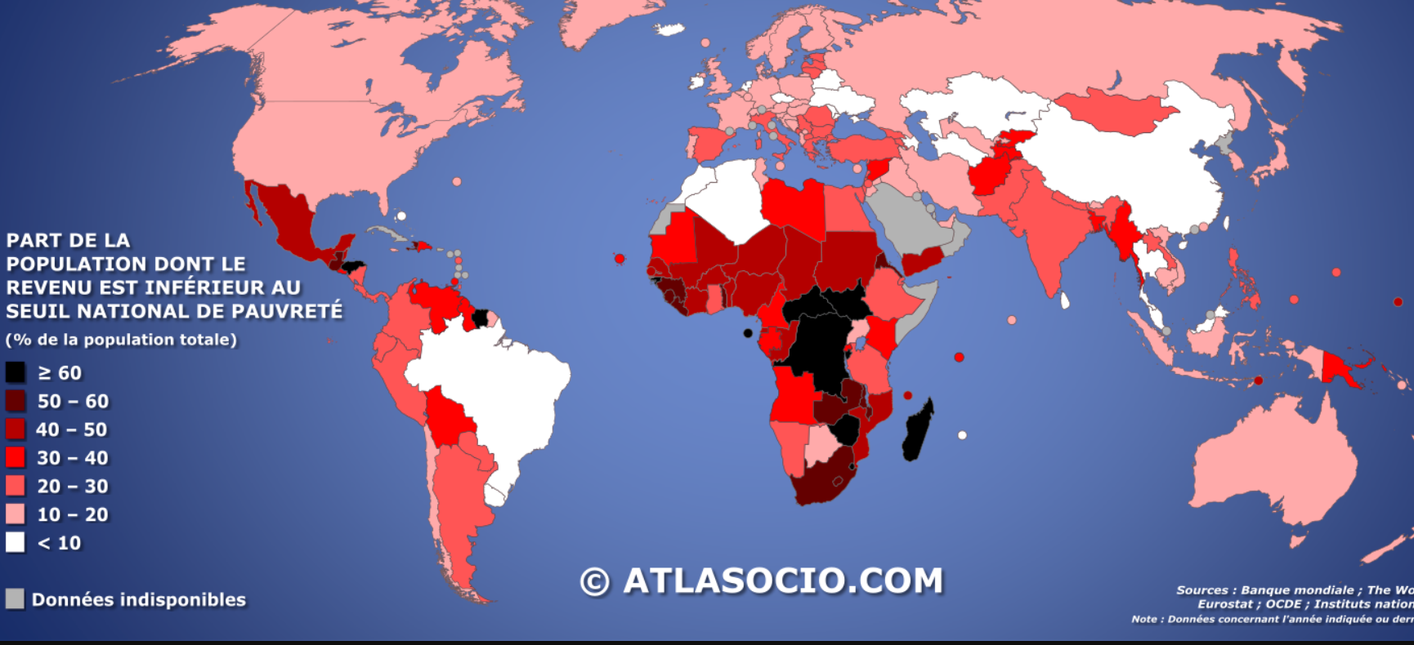
La pauvreté.
Notes:
on remarque que les pays sous nourris se situent en centre d’afrique et représentent les pays dont la population ont un revenue inférieur au seuil national de la pauvreté

Slide 6
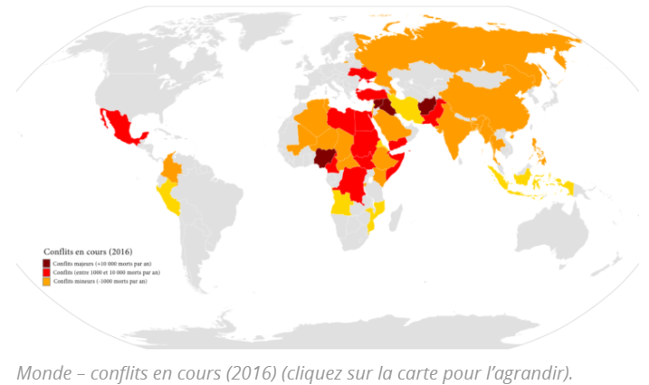
Les guerres et les conflits.
Notes:
les pays en s nutrition sont situés dans les zones souffrant des conflits et des guerres

Slide 7
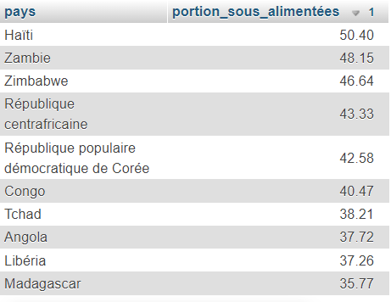
Pays ayant le plus de population en sous nutrition
Pays en sous nutrition

Slide 8
La croissance économique inéquitable et la politique de gestion des ressources

Slide 9
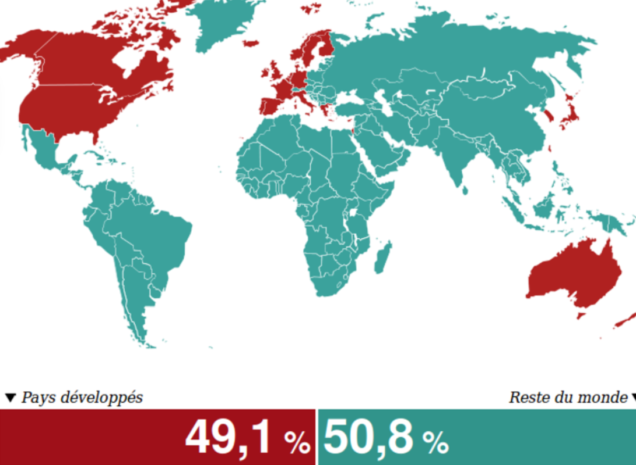
Le développement économique

Slide 10
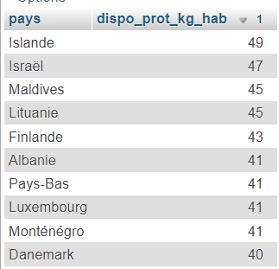
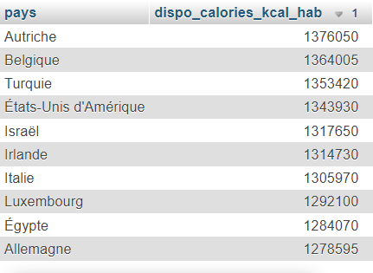
les pays ayant le plus haut ratio
les pays ayant le plus haut ratio de disponibilité en protéine
les pays ayant le plus haut ratio de disponibilité calorique

Slide 11
L’équation
Nourriture
Aliment pour animaux
Autre utilisation
disponibilité intérieure
Semance
Traitement
Perte

Slide 12
L’équation
production
variation de stock
disponibilité intérieure
importation
exportation

Slide 13
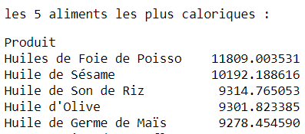
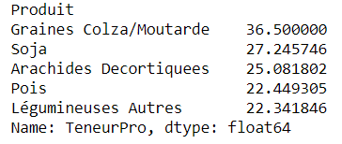
Les produits les plus riches en énergie et protéines
aliments les plus riches en Protéine
aliments les plus riches en calories

Slide 14
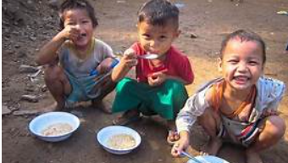
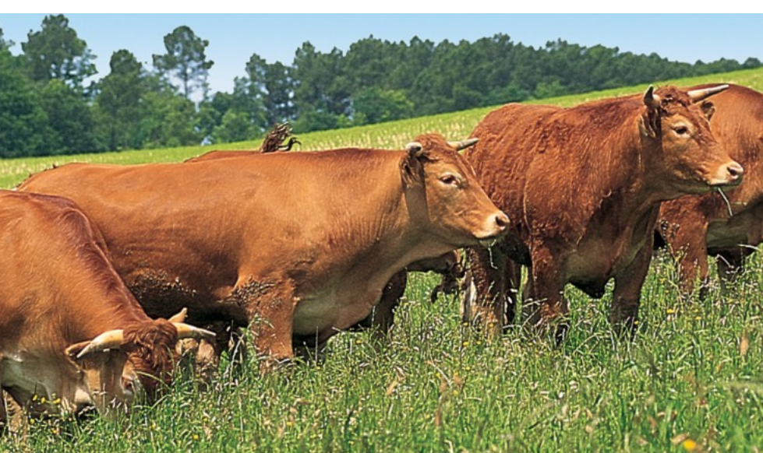
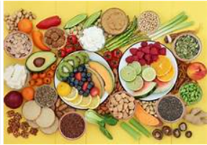
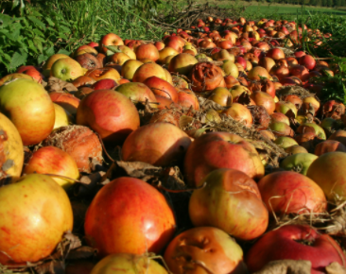
Personnes pouvant être nourris par:
La disponibilité intérieure mondiale
Les produits végétaux
195.25% P nourris
de la
dispo en protéines
190.45 % P nourrir
de la
dispo en énergie
256.30% P nourris en protéine
136.78% P nourris
en Kg
de protéine
143.67% nourris en énergie
kcal
214.17% de P nourris en calories

Slide 15
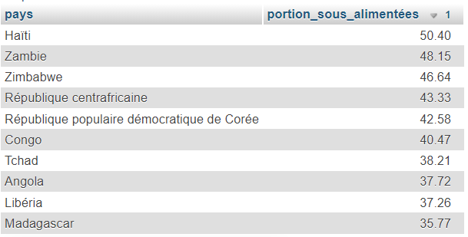
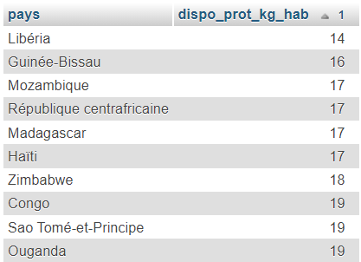
Rapport entre ratio de dispo alim en protéine et les pays sous nourris
Pays en sous nutrition
les 10 pays ayant le plus faible ratio disponibilité alimentaire/habitant en termes de protéines (en kg) par habitant.

Slide 16
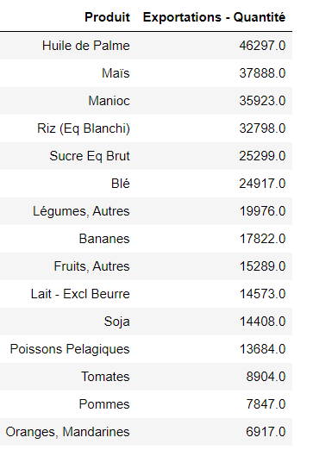
Produits exportés par les pays sous nourris
Les produits exportés par les pays sous nourris
aliments les plus exportés par les payes ayant le plus de population en sous nutrition:
la certain sont parmis les 5 des produits les plus riches en protéines
aliments les plus riches en Protéine
Notes:
et pourtant on trouve que

Slide 17
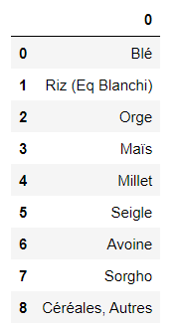
Les produits les plus exportés par les
pays en s nutrition sont des céréales
Produits exportés par
les pays sous nourris
Céréales

Slide 18
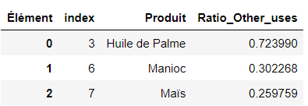
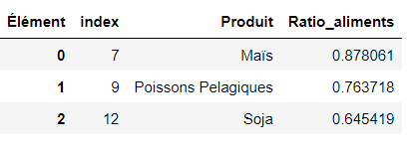
la finalité des produits exportés
Produits exportés par les pays s_nourris
plus haut ration autre usage /nourriture
plus haut ration alim_anim /nourriture

Slide 19
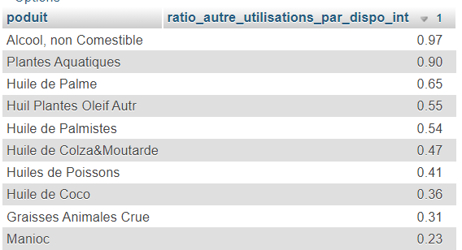
la finalité des produits exportés
Produits exportés par
les pays sous nourris
Produits les plus utilisés pour d’autres usage

Slide 20

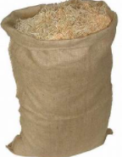
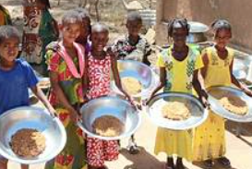
Tonnes de céréales pourraient être libérées si les USA diminuent leur production de produits animaux de 10%
% céréale =>aux animaux/nourriture
= 44.55%
13.9702 millier T
peuvent se libérer
si USA
production prod anim
- 10%
=>
13.9702 millier T
nourriture pour animaux

Slide 21
Exemple: la Thailand
la proportion du manioc exporté en thailand est de: 83.41%
la portion de la population sous nourris en thailand est de: 7%

Slide 22
Conclusion sur les cause de la faim
le dérèglement climatique est dû à l’extraordinaire explosion des gaz à effet de serre (GES) émis par l’utilisation massive d’énergies fossiles par l’humanité
La politique de la production agricole et d'approvisionnement ainsi que la gestion des ressources (exportation des produits alimentaire, usages non alimentaire de ces produits ainsi que la quantité énorme de la pertes, inflation des prix )
on conclut que la cause de la faim dans le monde est le résultat d’un choix technologique et non du manque de production

Slide 23
Prévisions et hypothèses
2013
2030
2050
7 milliards d’habitants
8,5 milliards d'habitants
10 milliards en 2050
personne nourris en cal de dispo alim 214.17%
149,87% P en calories
personne nourris en Prot de dispo alim 256.305%
179,34 % P en protéines
pas besoin d’augmenter drastiquement la production alimentaire par contre changer de politique de consommation en minimisant les pertes, aliment pour animaux, autres usages
https://www.latribune.fr/opinions/tribunes/combien-d-humains-demain-l-onu-revise-ses-projections-820814.html

Slide 24
SOURCES
A
code domaine
F
élément
unité
K
B
domaine
code produit
valeur
G
L
C
code zone
produit
symbole
H
M
zone
code année
description du symbole
D
I
N
E
code élément
année
J

Slide 25
SOURCES
Population :
A
B
C
D
E
F
G
H
I
J
K
L
M
N
Population :
Sous-nutrition :
A
B
C
D
E
F
G
H
I
J
K
L
M
N

Slide 26
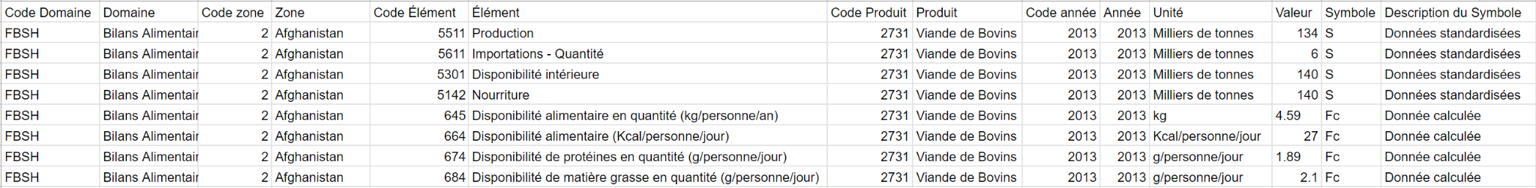
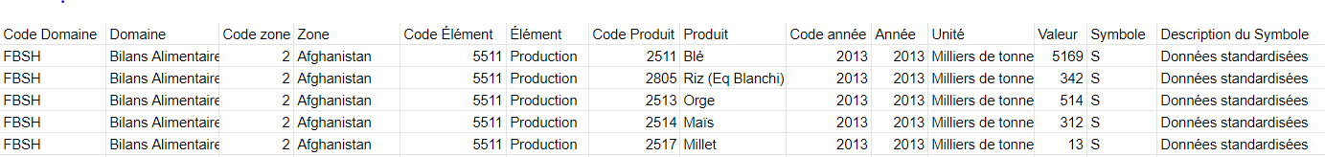
SOURCES
Végétaux & animaux :
A
B
C
D
E
F
G
H
I
J
K
L
M
N
Céréales :
A
B
C
D
E
F
G
H
I
J
K
L
M
N
sources : population, sous-alimentation, animaux, végétaux, céréales , rapport lancet & wikipédia

Slide 27
L'algèbre relationnelle

Slide 28
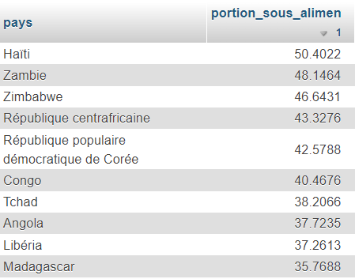
Les 10 pays pour lesquels la proportion de personnes sous-alimentées est la plus forte.
SELECT population.`pays`,ROUND((sous_nutrition.nb_personnes*1000000)*100/(population.population*1000),4)as portion_sous_alimentées FROM population NATURAL JOIN sous_nutrition ORDER BY portion_sous_alimentées DESC LIMIT 10

Slide 29
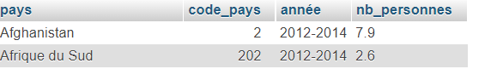
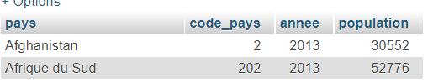
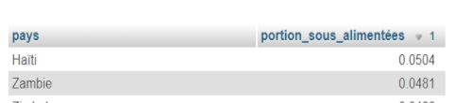
L’union (jointure)
tables
SELECT population.`pays`,ROUND((sous_nutrition.nb_personnes*100000)/(population.population*1000),4)as portion_sous_alimentées FROM population NATURAL JOIN sous_nutrition ORDER BY portion_sous_alimentées DESC LIMIT 10
clé primaire
Notes:
j ai combine entre les deux table avec le naturel join qui ont les meme cles primaires
dans les des tables on trouve les cles primaire (code pay) j ai selectioner le nb perssonne presente dans la p1 ER TABLE ET population dans la deusieme

Slide 30
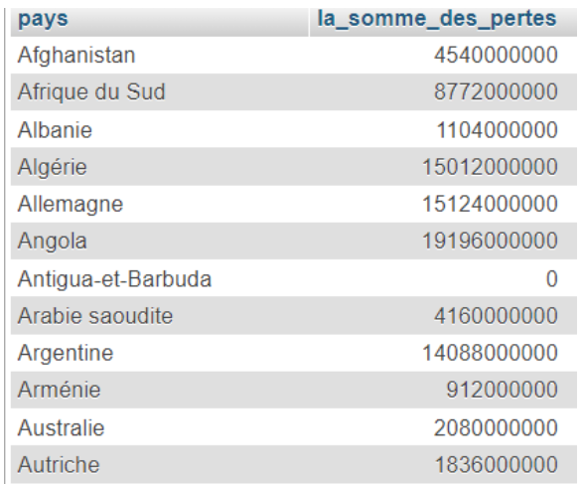
La quantité totale (en kg) de produits perdus par pays en 2013.
SELECT `pays`,ROUND(SUM(`pertes`*1000000)) as la_somme_des_pertes FROM `equilibre_prod` GROUP BY `pays`

Slide 31
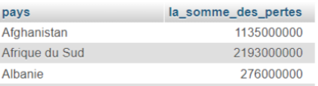
agrégation
La quantité totale (en kg) de produits perdus par pays en 2013.
SELECT `pays`,ROUND(SUM(`pertes`*1000000)) as la_somme_des_pertes FROM `equilibre_prod` GROUP BY `pays`

Slide 32
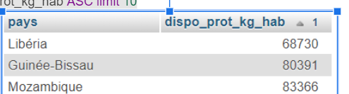
la restriction
SELECT `pays`,ROUND(SUM(`dispo_prot`*365)) as dispo_prot_kg_hab FROM `dispo_alim` WHERE année='2013' GROUP BY `pays` ORDER BY dispo_prot_kg_hab ASC limit 10

Slide 33
Pour l'année 2013, les 10 pays ayant le plus faible ratio disponibilité alimentaire/habitant en termes de protéines (en kg) par habitant.
SELECT `pays`,ROUND(SUM(`dispo_prot`*365)) as dispo_prot_kg_hab FROM `dispo_alim` WHERE année='2013' GROUP BY `pays` ORDER BY dispo_prot_kg_hab ASC limit 10

Slide 34
Les 10 pays ayant le plus haut ratio en termes de kcal par habitant.
SELECT `pays`,ROUND(SUM(`dispo_alim_kcal_p_j`*365)) as dispo_calories_kcal_hab FROM `dispo_alim` GROUP BY `pays` ORDER BY dispo_calories_kcal_hab DESC limit 10

Slide 35
Les 10 pays ayant le plus haut ratio disponibilité alimentaire/habitant en termes de protéines (en kg) par habitant,
SELECT `pays`,ROUND(SUM(`dispo_prot`*365)) as dispo_prot_kg_hab FROM `dispo_alim` GROUP BY `pays` ORDER BY dispo_prot_kg_hab DESC limit 10

Slide 36

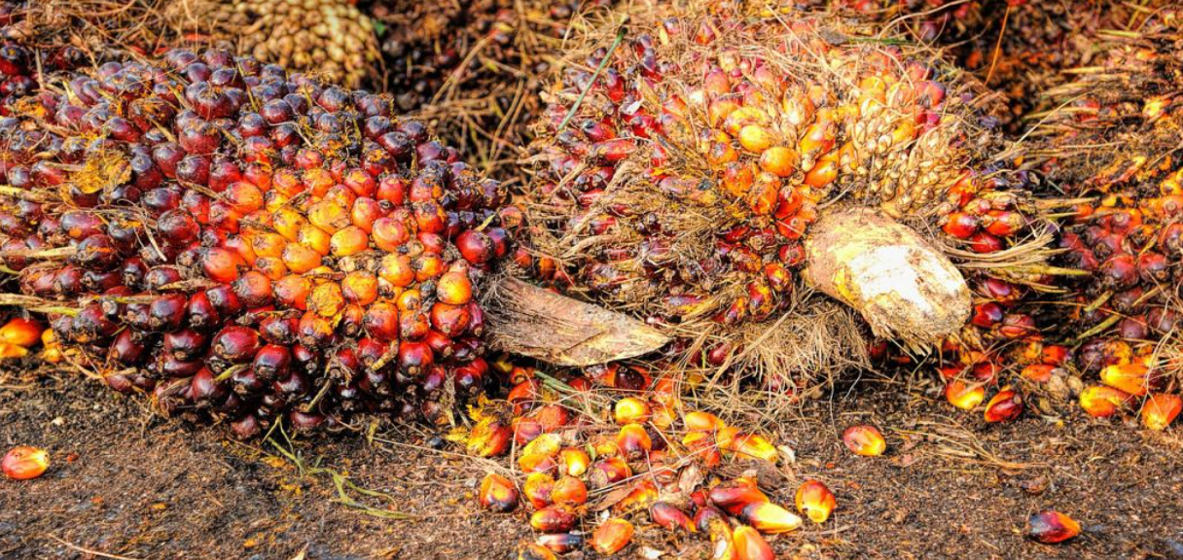

Autre utilisation des produits exportés par les pays en sous nutrition
L'huile de palme: est également utilisée dans:
la synthèse de nombreux produits cosmétiques.
la parfumerie sous la forme de civettone27,
comme agent hydratant dans les crèmes
L'huile de palme

Slide 37
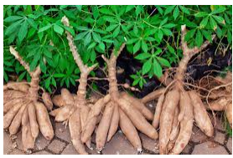
utilisation des produits exportés par les pays en sous nutrition
agro-alimentaire,
papier,
textile,
contreplaqué,
édulcorant,
confiserie,
assaisonnement,
pharmacie, colle.
Le MANIOC:(produit séché, amidon, fécule, sirop de glucose...),

Slide 38
Conclusion
La population n'arrête pas d'augmenter
la disponibilité alimentaire suffit pour alimenter toute la planète
il faut changer de politique politique de gestion des ressources
établir une égalité économique
changer de culture de production et de consommation(consommer +végétaux, produire - d'animaux et utiliser la production agricole pour la nourriture)
évolution technologique durable et responsable

